Slide 1
Εισαγωγή στους Υπολογιστές
Κεφάλαιο 3: Λειτουργικά Συστήματα

Slide 2
Περιεχόμενα
3.1: Η εξέλιξη των λειτουργικών συστημάτων
3.2: Αρχιτεκτονική λειτουργικών συστημάτων
3.3: Συντονισμός των δραστηριοτήτων του υπολογιστή
3.4: Χειρισμός ανταγωνισμού μεταξύ διεργασιών
3.5 Ασφάλεια

Slide 3
3.1: Λειτουργικό σύστημα
Ένα λειτουργικό σύστημα είναι το λογισμικό που:
  Ελέγχει τη συνολική λειτουργία του υπολογιστή.
    Επιτρέπει πολλά προγράμματα (διαδικασίες) να μοιράζονται ταυτόχρονα τους πόρους του υπολογιστή.
    Παρέχει τα μέσα για την αποθήκευση και την ανάκτηση εγγράφων.
    Εκτελεί προγράμματα.
    Παρέχει τη διασύνδεση μέσω της οποίας ο χρήστης ζητάει την εκτέλεση του προγράμματος.

Slide 4
Λειτουργικό σύστημα (2)
Ο υπολογιστής σαν ‘σκέτο’ hardware έχει περιορισμένη χρησιμότητα
  Δυσκολία στο φόρτωμα και τρέξιμο κώδικα
  Λεπτομέρειες I/0, interrupt handling,…
  |λογική μνήμη| > |πραγματική μνήμη|
  Δυνατότητα τρεξίματος πολλών προγραμμάτων
  Τρέχει μόνο κώδικα μηχανής

Slide 5
Αξιολόγηση των διαμοιραζόμενων υπολογισμών (1/2)
Ομαδική επεξεργασία (batch processing)
Ουρά εργασιών (queue)
Χρονομερισμός (time-sharing): χρόνος διαιρείται σε διαστήματα ή χρονομερίδια και η εκτέλεση μιας εργασίας περιορίζεται σε ένα μόνο χρονομερίδιο τη φορά. Χρησιμοποιείται για:
  Πολυδιεργασία: πολλές διεργασίες για έναν χρήστη.
  Ομαδική επεξεργασία.
  Αλληλεπιδραστική επεξεργασία.
  Επεξεργασία πραγματικού χρόνου.

Slide 6
Αξιολόγηση των διαμοιραζόμενων υπολογισμών (2/2)
Πολυδιεργασία με μηχανές προγραμματισμένων πολυεπεξεργαστών
  Εξισορρόπηση φορτίου: δυναμική κατανομή εργασιών στους διάφορους επεξεργαστές έτσι ώστε να χρησιμοποιούνται αποδοτικά όλοι τους
  Κλιμάκωση: διάσπαση των εργασιών σε έναν αριθμό υπο-εργασιών συμβατού με το πλήθος των διαθέσιμων επεξεργαστών

Slide 7
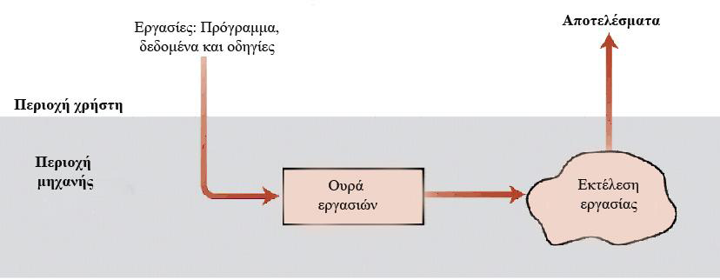
Ομαδική επεξεργασία (batch processing) –
Σχήμα 3.1

Slide 8
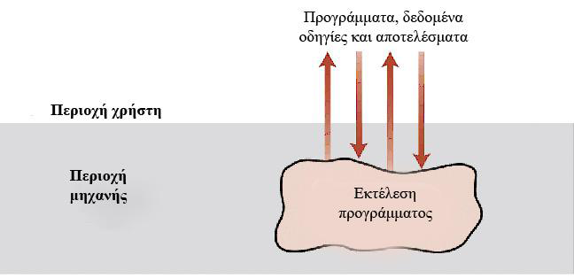
Αλληλεπιδραστική επεξεργασία – Σχήμα 3.2

Slide 9
3.2 Είδη λογισμικού
Λογισμικό εφαρμογών:
  Εκτελεί συγκεκριμένες εργασίες ανάλογα με τις ανάγκες του χρήστη, με σκοπό την αξιοποίηση του υπολογιστή.
Λογισμικό συστήματος:
  Λειτουργικό σύστημα
  Βοηθητικό λογισμικό:
    Θεμελιώδη προγράμματα που δεν συμπεριλαμβάνονται στο λογισμικό (λογισμικό για format, back-up, αναπαραγωγή ήχου, διαχείριση δικτυακής επικοινωνίας)

Slide 10
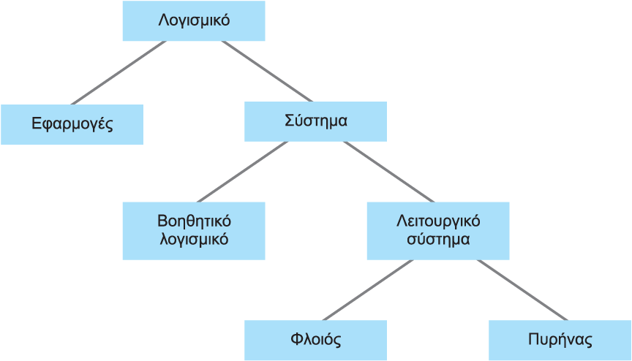
Κατηγορίες Λογισμικού – Σχήμα 3.3

Slide 11
Στοιχεία ενός λειτουργικού συστήματος
Φλοιός ή κέλυφος, το τμήμα μέσω του οποίου διεξάγεται η επικοινωνία του χρήστη με τη μηχανή.
  Γραφικό περιβάλλον διεπαφής με το χρήστη (GUI)
    Διαχειριστής παραθύρων: Βασικό συστατικό στοιχείο που δεσμέυει τμήματα χώρου στην οθόνη (τα παράθυρα)
Ο Πυρήνας περιέχει τα στοιχεία λογισμικού που εκτελούν τις βασικές λειτουργίες που απαιτούνται από το υπολογιστικό σύστημα.
  Διαχειριστής αρχείων
  Οδηγός συσκευών
  Διαχειριστής μνήμης
  Χρονοπρογραμματισμός και διεκπεραιωτής

Slide 12
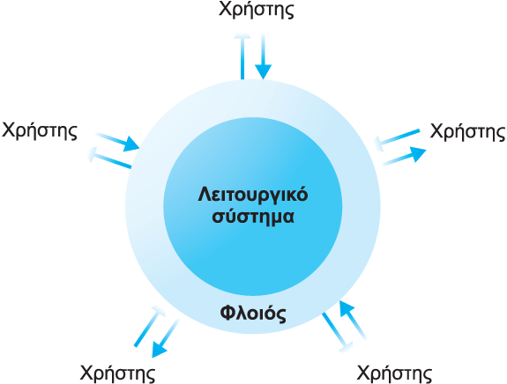
Ο φλοιός διασύνδεσης μεταξύ χρηστών και του λειτουργικού συστήματος – Σχήμα 3.4

Slide 13
Πυρήνας λειτουργικού συστήματος:
Οδηγός συσκευών
Ο Οδηγός συσκευών (device driver ή πρόγραμμα οδήγησης συσκευών) είναι μονάδα λογισμικού που επικοινωνεί με τους ελεγκτές για να διεκπεραιώσει λειτουργίες με τις περιφερειακές συσκευές που είναι συνδεδεμένες με τους υπολογιστές

Slide 14
Πυρήνας λειτουργικού συστήματος:
Διαχειριστής αρχείων
Ο διαχειριστής αρχείων συντονίζει τη χρήση των λειτουργιών μαζικής αποθήκευσης του υπολογιστή.
  Κατάλογοι ή φάκελοι: ομάδες ή συγκεντρώσεις αρχείων που δημιουργούνται από το χρήστη
  Διαδρομή: η θέση ενός αρχείου στην ιεραρχία του καταλόγου.
  Περιγραφέας αρχείων: οι απαραίτητες πληροφορίες για την απόκτηση πρόσβασης σε ένα ανοικτό αρχείο.

Slide 15
Σύστημα αρχείων
Ανάγκη αποθήκευσης πληροφορίας
  Μεγάλη χρονική διάρκεια αποθήκευσης
  Εύκολη πρόσβαση
  Προγράμματα, δεδομένα
    Χρήση δευτερεύουσας μνήμης (δίσκοι, ...)
    Μονάδα αποθήκευσης: αρχείο
    Λειτουργίες: δημιουργία (create), διαγραφή (delete), προσπέλαση (open, close, read, write), προστασία (εξουσιοδοτημένη προσπέλαση, H/W λάθη, ...)

Slide 16
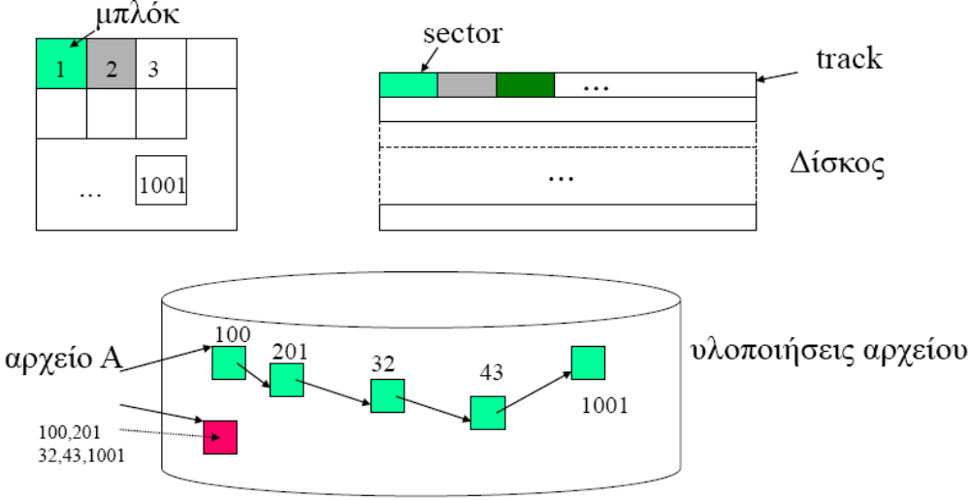
Υλοποίηση στη μνήμη
Δευτερεύουσα μνήμη: διαβάζουμε και γράφουμε μπλοκ:

Slide 17
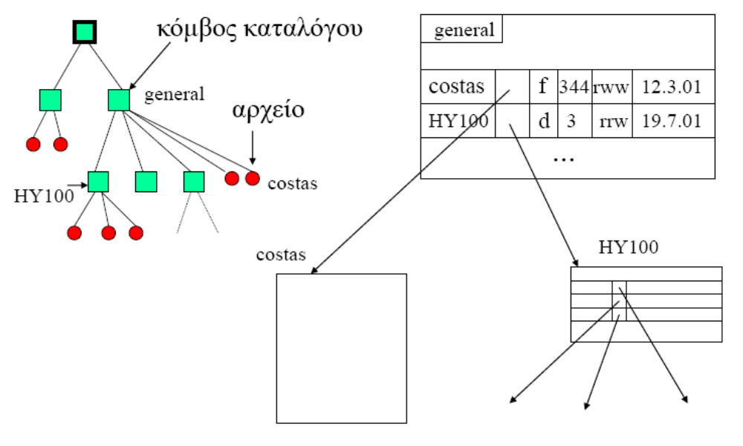
Κατάλογοι

Slide 18
Πυρήνας λειτουργικού συστήματος:
Διαχειριστής μνήμης
Ο διαχειριστής μνήμης συντονίζει τη χρήση της κύριας μνήμης.
Η εικονική μνήμη είναι μια προσομοίωση επιπλέον χώρου μνήμης.
  Δημιουργείται εναλλάσσοντας μονάδες δεδομένων που καλούνται σελίδες, μεταξύ του πραγματικού χώρου κύριας μνήμης και του μέσου αποθήκευσης

Slide 19
Διαχείριση μνήμης
Εκχώρηση
Προστασία
  Διαδικασία Α δεν μπορεί να προσπελάσει την μνήμη της διεργασίας Β
Χρησιμοποίηση
  Ελευθερία χρησιμοποίησης οποιουδήποτε τμήματος μνήμης από διεργασίες
  Διεργασίες χρησιμοποιούν πολλά τεμάχια μνήμης μη συνεχή μεταξύ τους
  Δυνατότητα μεταφοράς μιας διεργασίας μέσα στην μνήμη
  Διεύθυνση προγράμματος ≠ διεύθυνση μνήμης

Slide 20
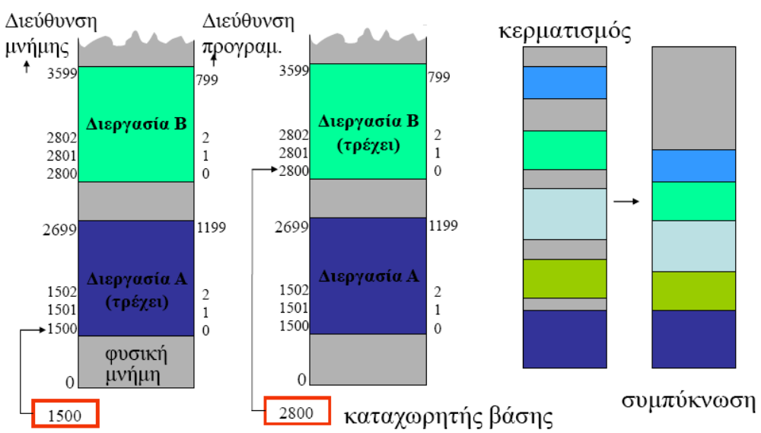
Διαχείριση μνήμης με καταχωρητή βάσης

Slide 21
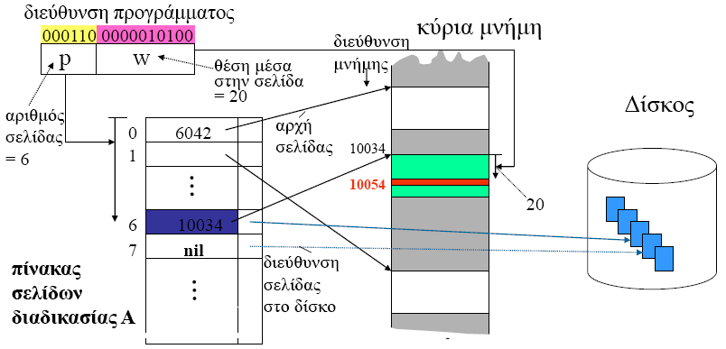
Διαχείριση μνήμης με σελιδοποίηση
Μνήμη προγράμματος = διαιρείται σε σελίδες ίδιου μεγέθους
Όχι αναγκαία όλες οι σελίδες στην κύρια μνήμη ταυτόχρονα

Slide 22
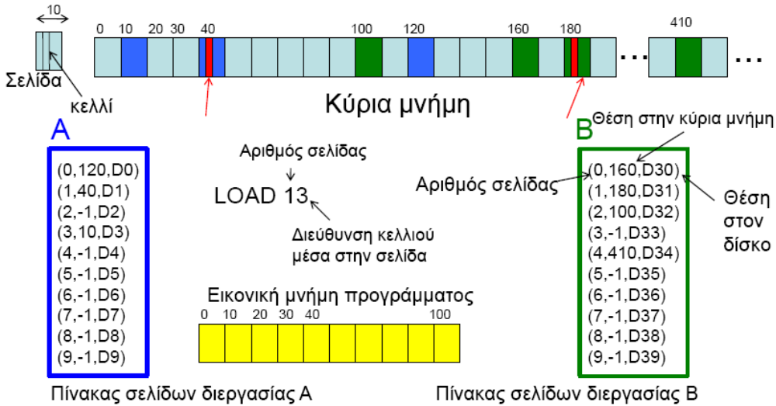
Σελιδοποίηση
Για απλότητα υποθέτουμε διευθύνσεις σε 10αδικό σύστημα αντί για 2αδικό

Slide 23
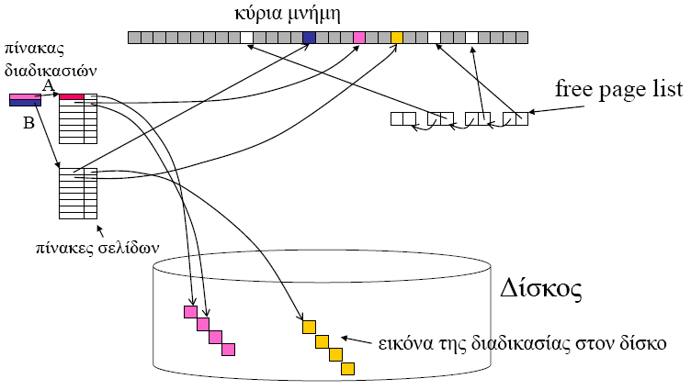
Σελιδοποίηση: η πλήρης εικόνα

Slide 24
Διαδικασία εκκίνησης
Η διαδικασία εκκίνησης (bootstrapping) εκτελείται κάθε φορά που ο υπολογιστής τίθεται σε λειτουργία.
Μεταφέρει βασικά στοιχεία του λειτουργικού συστήματος από το μέσο αποθήκευσης στην κύρια μνήμη.
Πραγματοποιεί εναλλαγές στο λειτουργικό σύστημα.

Slide 25
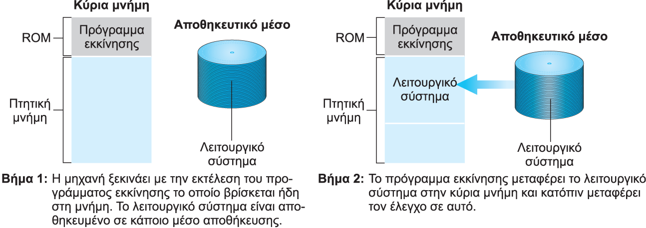
Η διαδικασία εκκίνησης – Σχήμα 3.5

Slide 26
3.3 Διεργασίες
Το πρόγραμμα είναι ένα στατικό σύνολο εντολών.
Η διεργασία είναι μια δυναμική δραστηριότητα κατά την εκτέλεση ενός προγράμματος.
Κατάσταση διεργασίας είναι η τρέχουσα κατάσταση της δραστηριότητας.
  Αποτελεί μια εικόνα των σχετικών τμημάτων κατάστασης του υπολογιστή.
  Ο μετρητής προγράμματος και οι άλλοι καταχωρητές σχετίζονται με την κύρια μνήμη όπου είναι αποθηκευμένο το εκτελούμενο πρόγραμμα και τα δεδομένα του.

Slide 27
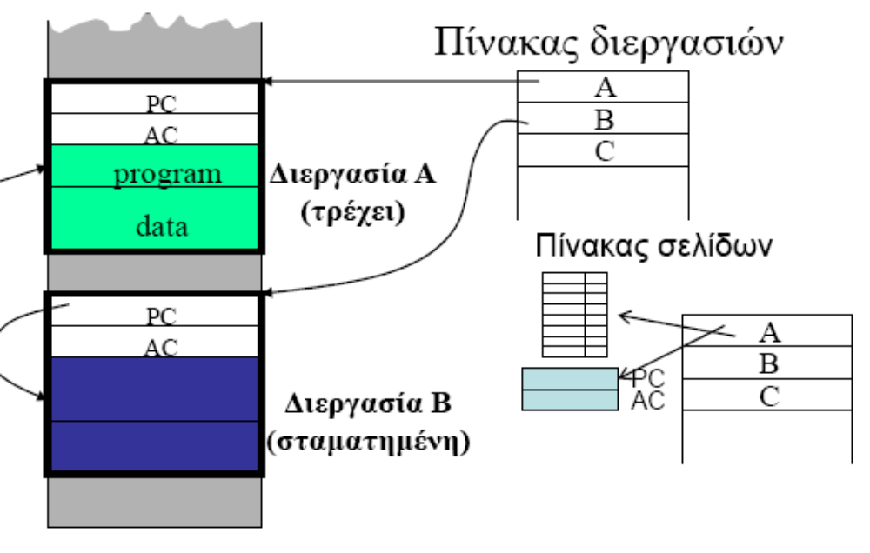
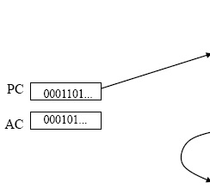
Κατάσταση της διεργασίας
Κατάσταση της διεργασίας: εικόνας της μνήμης + καταχωρητών = πλήρης πληροφορία για να σταματήσουμε και να ξανασυνεχίσουμε την διεργασία

Slide 28
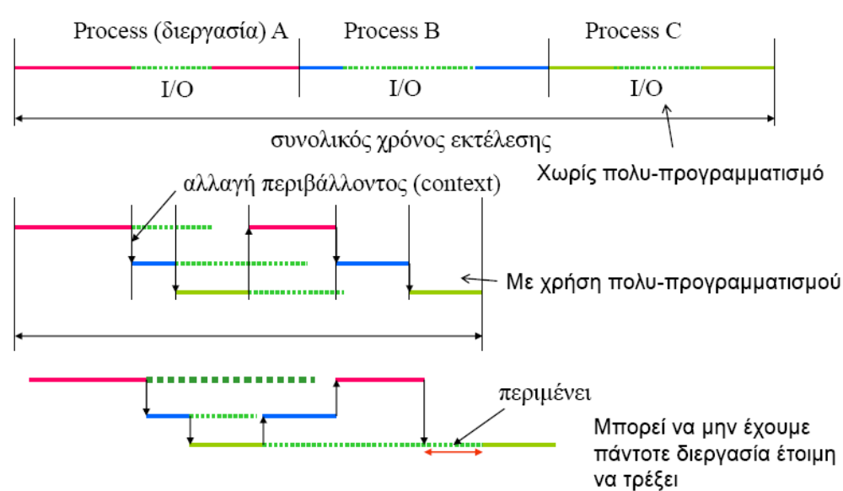
Πολυ-προγραμματισμός: χειρισμός I/O

Slide 29
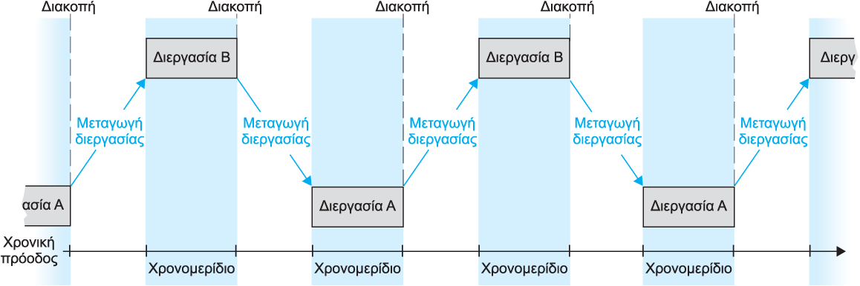
Πολυ-προγραμματισμός: χρονομερισμός μεταξύ διεργασιών
Χρονομερισμός: κάθε διεργασία τρέχει για ένα χρονομερίδιο (time slice)

Slide 30
Πολυ-προγραμματισμός (2)
Απαραίτητες λειτουργίες:
  Χρονοπρογραμματισμός (scheduling) διεργασιών
  Dispatching: εναλλάσσει την CPU μεταξύ διαδικασιών
  Interrupt handling: ερμηνεύει σήματα διακοπής, και ενεργοποιεί τις αντίστοιχες ρουτίνες (interrupts: internal - external)
  Εκχώρηση πόρων: μνήμη, I/O, CPU
  Προστασία πόρων

Slide 31
Διαχείριση διεργασιών
Χρονοπρογραμματιστής (scheduler):
  Διατηρεί στον πίνακα διεργασιών ένα σύνολο πληροφοριών για όλες τις διεργασίες.
    Έτοιμη διεργασία ή σε αναμονή;
    Προτεραιότητα.
    Μη προγραμματισμένες πληροφορίες: σελίδες μνήμης κτλ.
Η πληροφορία αυτή χρησιμοποιείται από τον Διεκπεραιωτή (Dispatcher)

Slide 32
Διαχείριση διεργασιών
Διεκπεραιωτής (ή Διανομέας, Dispatcher)
  Το στοιχείο του πυρήνα που εξασφαλίζει την πραγματοποίηση των προγραμματισμένων διεργασιών.
  Δίνει ένα χρονομερίδιο (time slice) σε μια διεργασία που είναι έτοιμη.
  Εκτελεί μια μεταγωγή διεργασιών (ή θεματική μεταγωγή) όταν το χρονομερίδιο της τρέχουσας διεργασίας τελειώσει.
    Διακοπή είναι το σήμα που παράγεται στο τέλος του κβάντουμ.
    Ο χειριστής διακοπών είναι μέρος του διεκπεραιωτή.

Slide 33
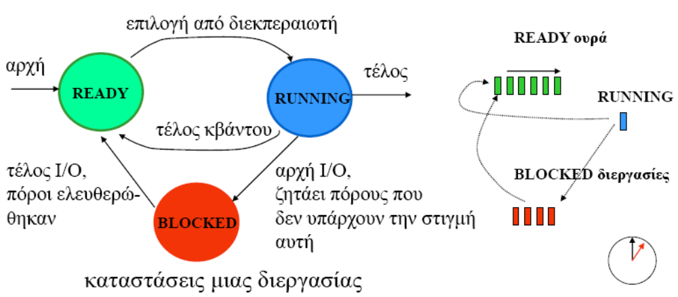
Διεκπεραιτωτής (dispatcher)
process = διεργασία = πρόγραμμα + περιβάλλον (μνήμη + καταχωρητές)
process switching = εναλλαγή της CPU μεταξύ διαφορετικών διεργασιών

Slide 34
Ανταγωνισμός μεταξύ διεργασιών
Σηματοφορείς: μία σημαία ελέγχου που λέει εάν η πηγή είναι σε χρήση.
  Ο έλεγχος και η ενεργοποίηση γίνονται ταυτόχρονα για την κατάλληλη λειτουργία (test & set instruction).
Κρίσιμη περιοχή: ακολουθία εντολών που πρέπει να εκτελείται από μόνο μια διεργασία τη φορά.
  Συνήθως προστατεύεται από το σηματοφόρο.
Αμοιβαίος αποκλεισμός: η προϋπόθεση της εκτέλεσης μιας κρίσιμης περιοχής από μια μόνο διεργασία τη φορά.

Slide 35
Αδιέξοδο
Αδιέξοδο (deadlock): είναι η κατάσταση κατά την οποία η εκτέλεση δύο η περισσοτέρων διεργασιών εμποδίζεται από το να συνεχιστεί.
Συνθήκες που οδηγούν σε αδιέξοδο:
  Ανταγωνισμός για μη κοινόχρηστους πόρους.
  Τουλάχιστον δύο πόροι χρειάζονται και από τις δύο διεργασίες.
  Ένας παραχωρημένος πόρος δεν μπορεί να ανακτηθεί βίαια.

Slide 36
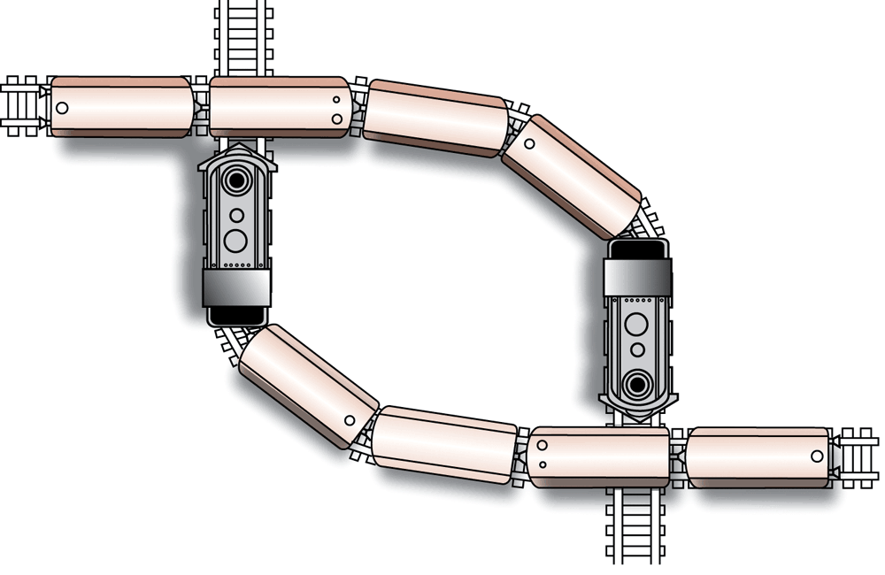
Ένα αδιέξοδο που προέκυψε από τον ανταγωνισμό για μια κοινόχρηστη σιδηροδρομική διασταύρωση (Σχήμα 3.7)

Slide 37
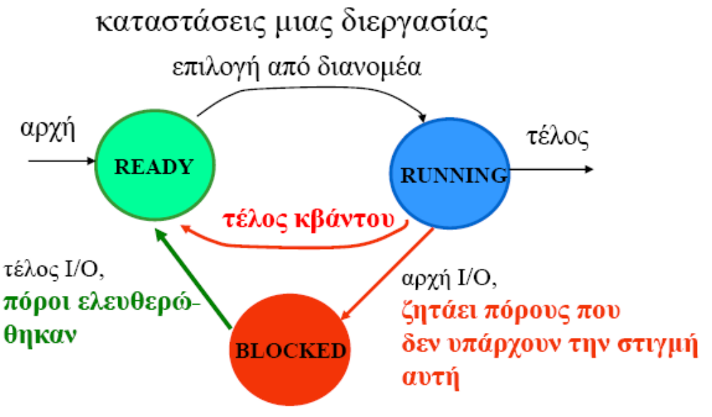
Χρονοπρογραμματισμός και εκχώρηση πόρων
Πόροι: μνήμη, χρόνος CPU, I/O συσκευή
Εκχώρηση πόρων: στατική, δυναμική → deadlock

Slide 38
Παροχέτευση (spooling)
Η παροχέτευση είναι μια τεχνική για την αποδοχή της πρόσβασης πολλών διεργασιών σε έναν κοινό πόρο.
Αναβάλει την αιτούμενη διεργασία για μια προσφορότερη στιγμή.
  Κάνει ένα μη κοινόχρηστο πόρο να φαίνεται κοινόχρηστος.
    Αγνοεί τις τεχνικές του αποκλεισμού.

Slide 39
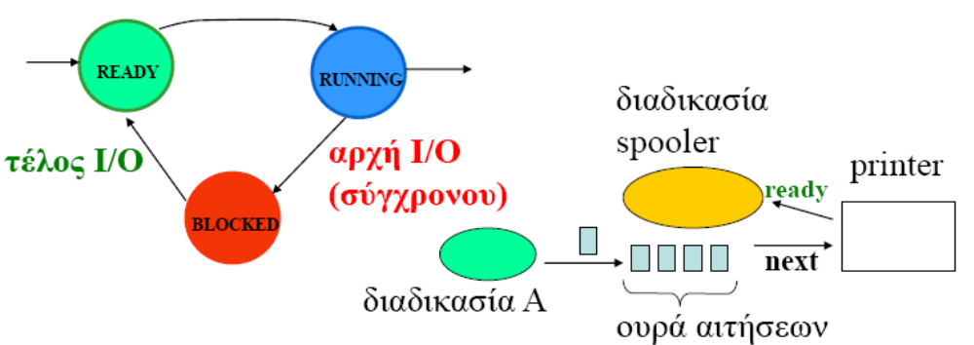
Χειρισμός I/O
Συναλλαγές I/O:
  Σύγχρονες (η διαδικασία χρειάζεται άμεσα το αποτέλεσμα για να συνεχίσει)
  Ασύγχρονες (το αποτέλεσμα δεν επηρεάζει την διαδικασία)
Διαδικασία Α: δεν μπλοκάρει γιατί μεταθέτει στον spooler την εκτέλεση του ασύγχρονου Ι/Ο

Slide 40
3.5 Ασφάλεια από εξωτερικές επιθέσεις
Πιο συνηθισμένη προστασία: απαιτεί password και όνομα χρήστη.
  Πρόβλημα αποτελεί η κλοπή του password.
  Πρόβλημα αποτελεί επίσης η αυτοματοποιημένη πρόβλεψη προφανών κωδικών.
  Τρόπο αντιμετώπισης:
    Αναφορά όλων των εσφαλμένων προβλέψεων.
    Ενημέρωση του χρήστη για την σύνδεση του στο σύστημα.
    Δημιουργία ψευδαίσθησης της επιτυχίας στον εισβολέα.

Slide 41
Ασφάλεια από εσωτερικές απειλές
Τα λειτουργικά συστήματα αποτρέπουν την παράνομη πρόσβαση στους πόρους ενός Η/Υ. Χρησιμοποιούν:
  Διαφορετική μνήμη για διαφορετικές διεργασίες.
  Οι προνομιούχες εντολές επιτρέπονται μόνο στον πυρήνα. Συνήθως είναι εντολές που
    μεταβάλλουν τα περιεχόμενα των καταχωρητών ορίων μνήμης
    αλλάζουν την τρέχουσα κατάσταση προνομίων της ΚΜΕ
  Κάθε πρόσβαση αρχείου γίνεται μέσω του πυρήνα.
  Η πρόσβαση στις άλλες συσκευές γίνεται μόνο μέσω του πυρήνα.

Slide 42
Βιβλιογραφία
J.C. Brookshear, "Η επιστήμη των υπολογιστών: Μια ολοκληρωμένη παρουσίαση", Επιμέλεια: Κ. Κουρκουμπέτης, Κλειδάριθμος, 2009.
Κ. Κουρκουμπέτης, Διαφάνειες του μαθήματος «Εισαγωγή στην Επιστήμη των Υπολογιστών», Τμήμα Πληροφορικής, Οικονομικό Πανεπιστήμιο Αθηνών.

